Slide 1
Rédaction d’un mémoire de fin d’étude
Master I
UET1: Communication
Dr LEBSIR Dalila
2019/2020

Slide 2
Introduction
Les travaux de fin d’études (master, thèse d’exercice, thèse de doctorat…) sont à la fois :
Production de l’esprit
Aboutissement d’un travail de recherche
Exercice académique validé par l’obtention d’un grade universitaire
Document riche d’informations scientifiques originales.
1. Page de garde : faire figurer les informations suivantes : lieu des études, année universitaire, année d’étude (Spécialité
choisie), titre du mémoire, vos nom et prénom, ceux du directeur du mémoire (ainsi que son titre).

Slide 3
Valorisation de la thèse
Doivent être :
Facilement repérées, c’est-à-dire signalées dans différents catalogues ou bases de données : le catalogue de la bibliothèque de l’établissement de soutenance, le catalogue collectif de l’enseignement supérieur, et des outils de signalement spécialisés.
Facilement accessibles, tant dans la bibliothèque de l’établissement de soutenance que sur l’internet ou encore par l’intermédiaire de reproductions ou produits dérivés.
Conservées dans de bonnes conditions (sur support électronique, sous forme de microfiches ou sous forme papier)
Protégées de la contrefaçon et des utilisations abusives, selon les volontés de l’auteur et des autres ayants-droit.

Slide 4
Catégorie de thèse
Thèse classique
Thèse sur article

Slide 5
Structure de la thèse classique
- Page de garde ;
- Dédicaces ;
- Remerciements ;
- Table des matières (sommaire)
- Liste des acronymes;
- Liste des illustrations (tableaux, figures)
- Introduction générale et problématique ; Objectifs ;
- La partie « revue de la littérature » organisée en chapitres ;
- La partie pratique (Matériel et méthodes; Résultats et Discussion).
- Conclusions et conclusion générale;
- Références bibliographiques ;
- Annexes ;
- Résumé.

Slide 6
1. Page de garde : Elle doit obligatoirement comporter :
Le nom de l'établissement ou des établissements qui délivrent le doctorat et le nom de l’école doctorale. Dans le cas d’une cotutelle internationale de thèse, mentionner le nom de chacun des établissements ;
Le type de doctorat ;
Le champ disciplinaire dans lequel est soutenue la thèse ;
Noms et prénoms de l'auteur ;
Le titre de la thèse ou l’intitulé des principaux travaux ;
Les noms et prénoms du directeur de recherche. Dans le cas d’une thèse en cotutelle, les noms et prénoms des directeurs de recherche ;
La date de soutenance ;
Les noms et prénoms et grade des membres du jury.

Slide 7
2. Page de remerciements : (directeur, contacts professionnels, proches…).
3. Liste des acronymes : Abréviations très utilisées, ou non commun
4. Liste des tableaux et figures : Tout en précisant le numéro de la page.
1. Page de garde : faire figurer les informations suivantes : lieu des études, année universitaire, année d’étude (Spécialité
1. Page de garde : faire figurer les informations suivantes : lieu des études, année universitaire, année d’étude (Spécialité
choisie), titre du mémoire, vos nom et prénom, ceux du directeur du mémoire (ainsi que son titre).
1. Page de garde : faire figurer les informations suivantes : lieu des études, année universitaire, année d’étude (Spécialité
choisie), titre du mémoire, vos nom et prénom, ceux du directeur du mémoire (ainsi que son titre).
choisie), titre du mémoire, vos nom et prénom, ceux du directeur du mémoire (ainsi que son titre).

Slide 8
5. Sommaire : avec pagination (titres des parties et des chapitres), permet de visualiser la structure de votre document.

Slide 9
6. Introduction: Doit présenter brièvement la problématique du sujet choisi (de son intérêt et de son actualité). Cette présentation doit être structurée et doit permettre au lecteur d’évaluer la pertinence du thème et de la synthèse bibliographique au regard de la problématique posée. De l’introduction émane la qualité du travail.
L’objectif : doit être présenté clairement à la fin de l’introduction.
L'objectif est la description précise des information à atteindre par des actions concrètes dans un délai fixe.
Revue de la littérature ( synthèse bibliographique)
Appelée aussi partie théorique, cette partie permet à l’étudiant de retracer les travaux antérieurs entrepris par d’autres auteurs pour soulever des problèmes similaires. Ainsi, pour chaque projet antérieur, les hypothèses, la méthodologie choisie, les résultats et leurs limites sont clairement exposés.

Slide 10
7. Parie pratique
7.1 Matériels et Méthodes
Citer le matériel utilisé et justifier le choix de toutes les éléments importants de vos expérimentation (modèle animale ; de la dose de traitement, technique ...)
Détailler les méthodes en précisant les limites
7.2 Résultats
La présentation des résultats quantitatifs ou qualitatifs pour chaque variable étudié (texte – graph – tableau…)

Slide 11
7.3 Discussion : interpréter les résultats en fonction des données de la littérature (comparaison – explication …)
7.4 Conclusion :
Un rappel de la problématique ou de la question centrale ;
Les principaux résultats de l’étude ;
Les apports théoriques de l’étude ;
Les limites de la recherche au niveau théorique, et méthodologique ;
Perspective

Slide 12
8. Les références bibliographiques pour éviter toute forme de plagiat (c’est une faute grave !), vous devez citer les auteurs et les œuvres dont s’est nourrie votre réflexion.
-Citation dans le texte :
Style HARVARD : (nom et al.,2019) , (nom1&2.,2019)
Style VANCOUVER : numérotation (1) , (2) par ordre de la première citation. ([3, 9, 17], [5-9])
-Citation dans la liste bibliographique :
Citation par ordre alphabétique pour le style (VANCOUVER)
Citation par ordre d’apparition dans le texte (HARVARD)

Slide 13
Rédaction des références bibliographiques : la liste des références doit être :
Complète: toutes les références qui figurent dans le texte doivent figurés dans la liste des références.
Homogène: pour garantir un style homogène sans confusion et perte de temps, utilisez les logiciel d'édition comme EndNote…

Slide 14
9. Les annexes :
Longueur en principe illimitée. Mettre tout ce qui n'est pas absolument nécessaire à la compréhension de la question étudiée mais qui peut servir au lecteur pour approfondir un point particulier (ex: données brutes, questionnaire, courbes d’ étalonnage , méthode de préparation des tampons …).

Slide 15
10. Résumé :
Doit récapitulé l’idée générale du mémoire
Structuré (contexte – méthode –résultats – conclusion)
Français /anglais ( 1 feuille)

Slide 16
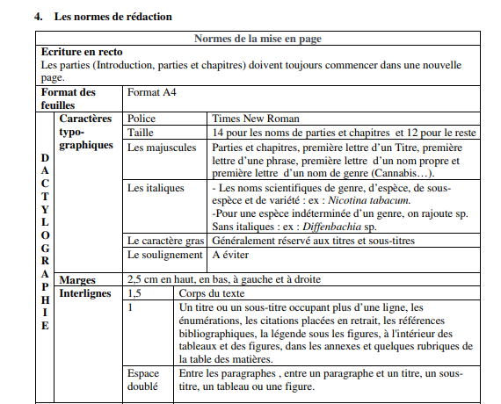
Exemple des règles d’édition standards

Slide 17
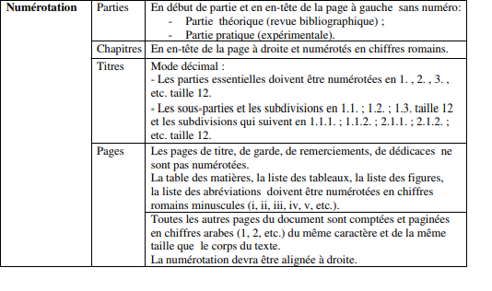

Slide 18
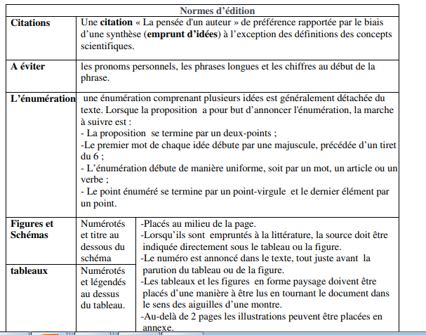

Slide 19
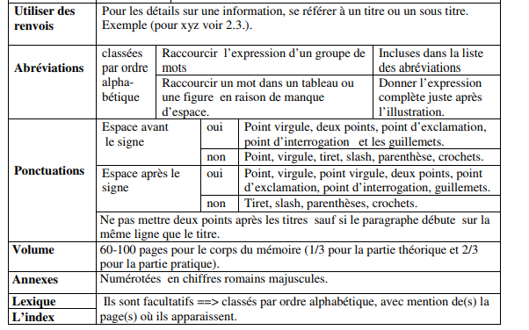

Slide 20
Thèse sur article
permet d’intégrer des articles publiés ou prêts à être publiés (en général trois articles au minimum).
Le doctorant doit être l’auteur principal des articles.
Ce n’est pas une simple juxtaposition des articles (liens entre articles et la démarche pour atteindre les objectifs fixés).

Slide 21
Le mémoire doit être structuré avec:
Une introduction générale
Une présentation de chacun des articles (un chapitre ou une partie de chapitre de la thèse)
Une partie analyse globale des résultats,
Une discussion générale
Une conclusion.

Slide 22
Il appartient aux rapporteurs de juger si le manuscrit de thèse respecte les exigences de qualité attendues d’un travail de thèse (valeur scientifique et contribution personnelle).
Les rapporteurs ne doivent pas être co-auteurs des articles intégrés dans le mémoire de thèse, ni avoir déjà publié avec le doctorant.

